Slide 1





Renato Arratia
Kensel Campusano

Slide 2


Contexto
PROBLEMA
Muchos pequeños y medianos comercios no poseen un sistema formal de inventario, lo que genera:
Pérdidas económicas por productos vencidos o compras innecesarias.
Falta de control y planificación por ausencia de reportes o estadísticas.
Riesgos en la calidad del servicio al cliente.

Slide 3
Contexto
NECESIDAD
Contar con una herramienta tecnológica que centralice la gestión del inventario, brinde visibilidad en tiempo real y permita tomar decisiones basadas en datos.
SOLUCIÓN
Implementar una plataforma web en Oracle APEX que automatice la gestión de inventario, facilite el seguimiento del stock en tiempo real y proporcione herramientas analíticas para una mejor toma de decisiones.

Slide 4



Objetivo general
SGE
Optimizar la gestión de stock en pequeños y medianos comercios que actualmente no cuentan con un sistema formal de inventario, provocando pérdidas económicas y falta de control, a través del desarrollo de un sistema web de gestión de inventario en Oracle APEX que permita registrar, controlar y analizar el movimiento de productos en tiempo real.

Slide 5
Objetivos
Específicos
SGE
Implementar gestión de usuarios y roles para mayor seguridad.
Desarrollar el registro digital de entradas, salidas e inventario.
Integrar el uso de pistola lectora de códigos de barras/QR para agilizar procesos.
Generar reportes y dashboards que apoyen la toma de decisiones.
Optimizar la organización interna y reducir pérdidas de productos.

Slide 6
Alcance
El sistema web de gestión de inventario estará orientado a pequeños y medianos comercios, entregando una solución práctica para el control de productos y ventas, con herramientas básicas de análisis y planificación.
Gestión de usuarios y roles.
Registro digital de entradas, salidas e historial de ventas.
Control de stock en tiempo real.
Sitio web responsivo.
Reportes y dashboards básicos para apoyar decisiones.
Integración con pistola lectora de códigos de barras/QR.

Slide 7
Posibles mejoras futuras
Integraciones externas (ERP, facturación electrónica SII, etc.).
Funcionalidades avanzadas de analítica o Machine Learning.
App Móvil nativa

Slide 8
Requerimientos
FUNCIONALES
NO FUNCIONALES
Gestión de usuarios y roles (ej. administrador, vendedor).
Registro, edición y eliminación de productos con datos asociados.
Registro de entradas (compras) y salidas (ventas/pérdidas).
Integración con pistola lectora de códigos de barras/QR para agilidad.
Alertas de stock bajo y notificación de sobrestock.
Generación de reportes básicos (ventas, inventario, movimientos).
Dashboards interactivos con KPIs y visualización de periodos.
Aplicación web desarrollada en Oracle APEX.
Interfaz intuitiva y fácil de usar, pensada en usuarios sin experiencia técnica.
Seguridad en autenticación y accesos, protegiendo la información.
Compatibilidad con navegadores y dispositivos móviles.
Consistencia y rapidez en consultas (respuestas en menos de 2 segundos).
Responsividad

Slide 9
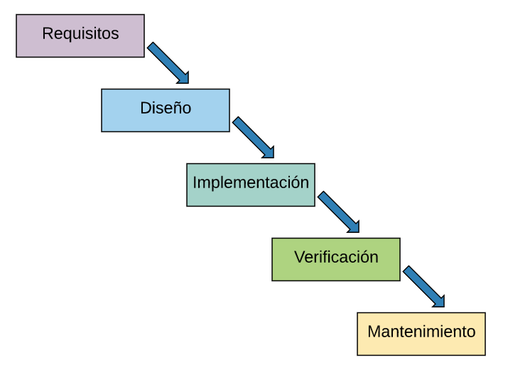
Metodología tradicional
SGE

Slide 10
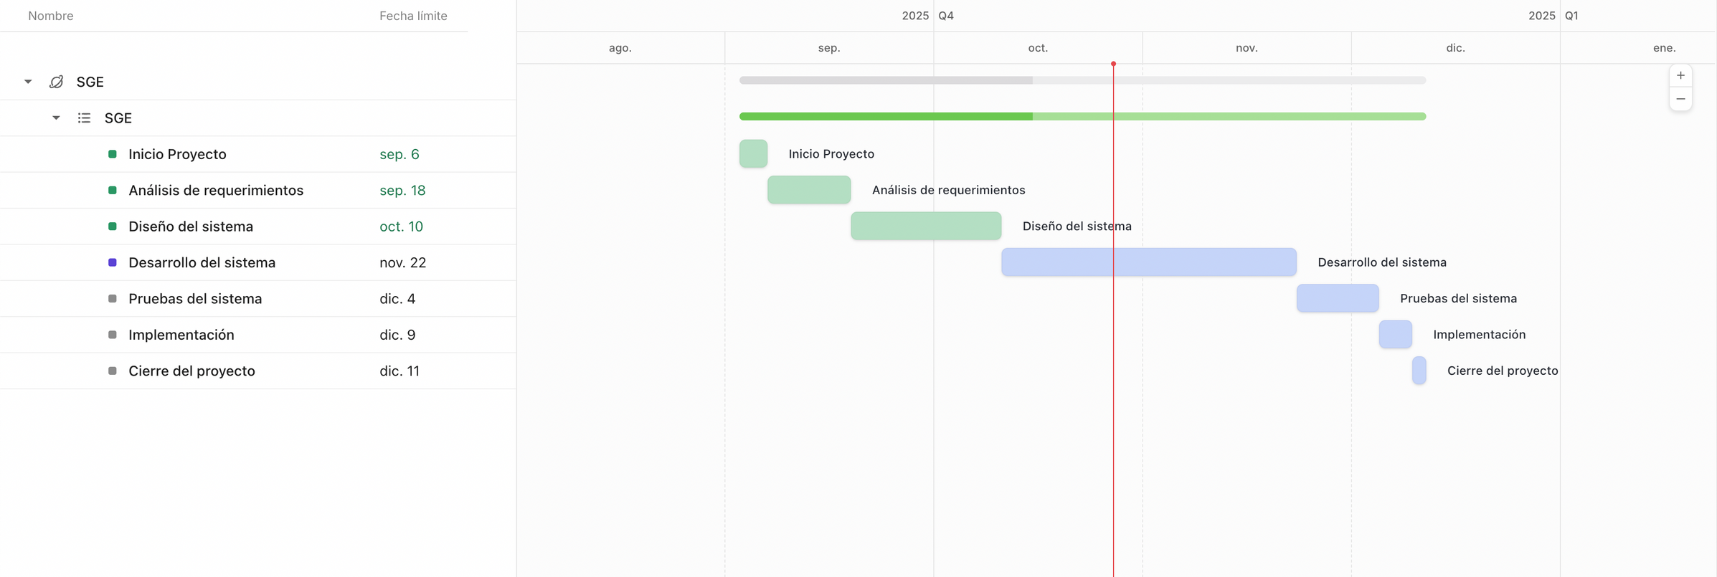
Cronograma
SGE

Slide 11








Tecnologías y Herramientas
SGE

Slide 12
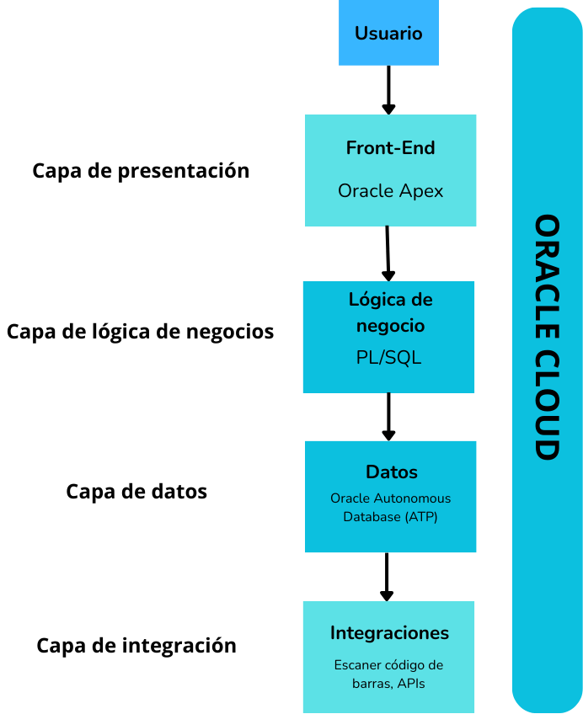
Arquitectura
SGE

Slide 13


Modelo de negocio
SGE
Cobro único por instalación: incluye implementación inicial del sistema, configuración de base de datos, instalación de lectores de códigos de barras y capacitación básica a los usuarios.
Costo mensual de uso: cubre mantenimiento del sistema, actualizaciones menores, soporte técnico y disponibilidad de la plataforma.

Slide 14




Demostración sistema (MVP)
SGE

Slide 15
Conclusión
SGE

Slide 16



¡Gracias!

